Slide 1
《遥感概论》必修课-上机
第九讲 遥感影像监督分类

Slide 2
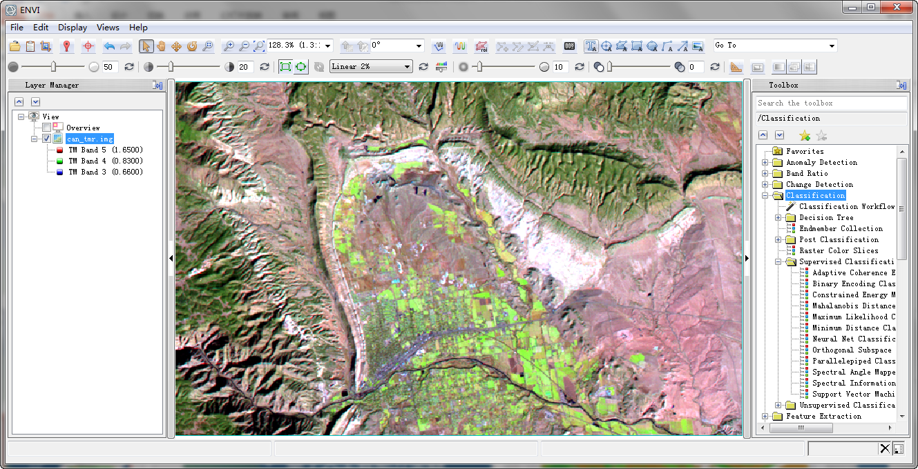
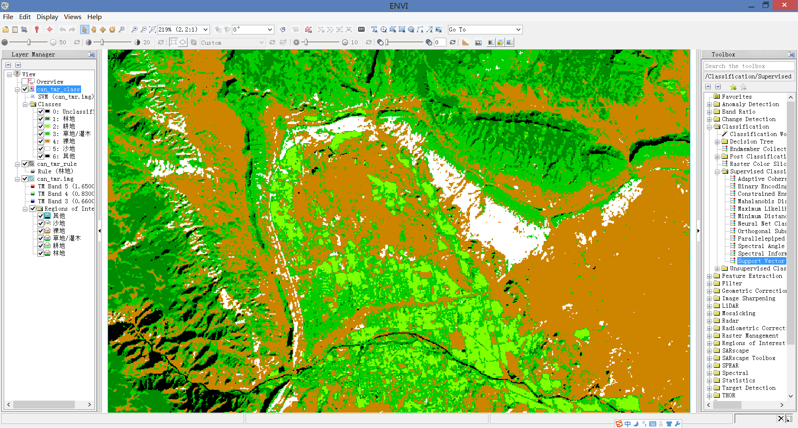
3、ENVI中基于光谱分类方法
非监督分类
ISODATA
K-Means
监督分类
基于传统统计分析分类器
平行六面体
最小距离
马氏距离
最大似然
基于人工智能分类器
神经网络
基于模式识别分类器
支持向量机
模糊分类

Slide 3
4、监督分类
类别定义/特征判别
平行六面体
最小距离
马氏距离
最大似然
波谱角
二进制编码
光谱信息散度
神经网络
支持向量机分类
模糊分类
样本选择
分类器选择
影像分类
分类后处理
结果验证

Slide 4
5、监督分类——练习10
数据
以Landsat TM为数据源（“遥感图像监督分类”文件夹内）。
内容
选择样本
计算样本可分离度
选择一种分类器
影像分类
分类后处理
精度验证
结果
分类结果

Slide 5
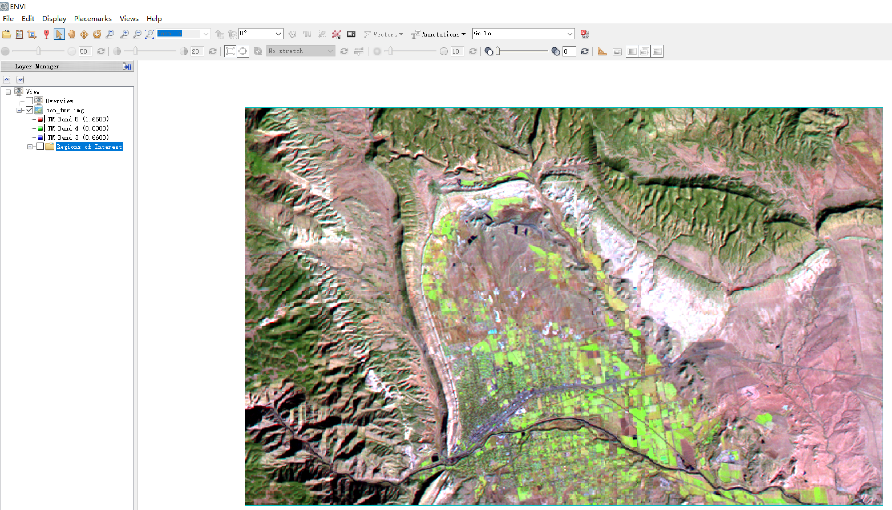
5、监督分类——练习10
（1）打开数据（选用543合成）：

Slide 6
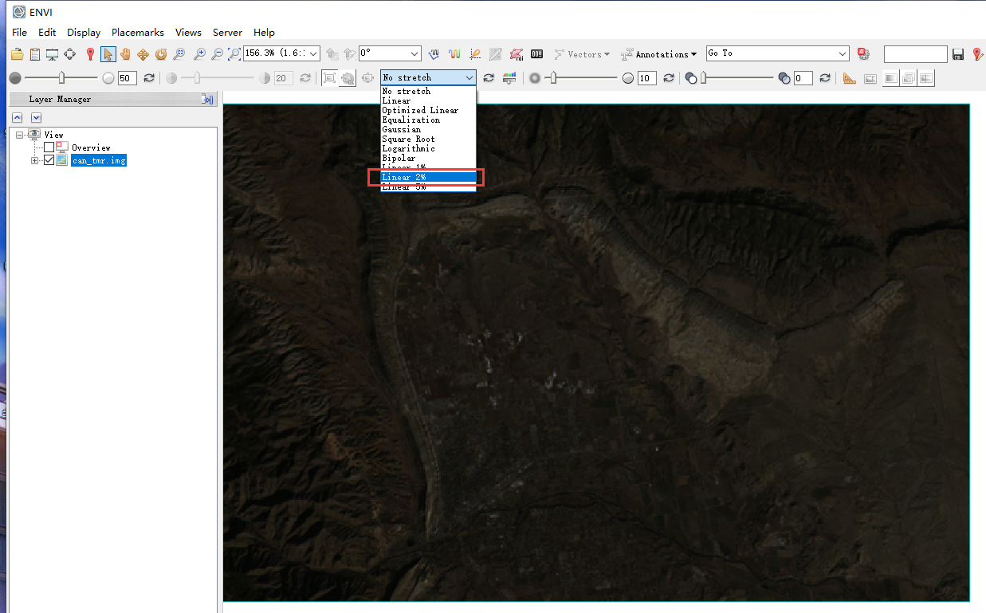
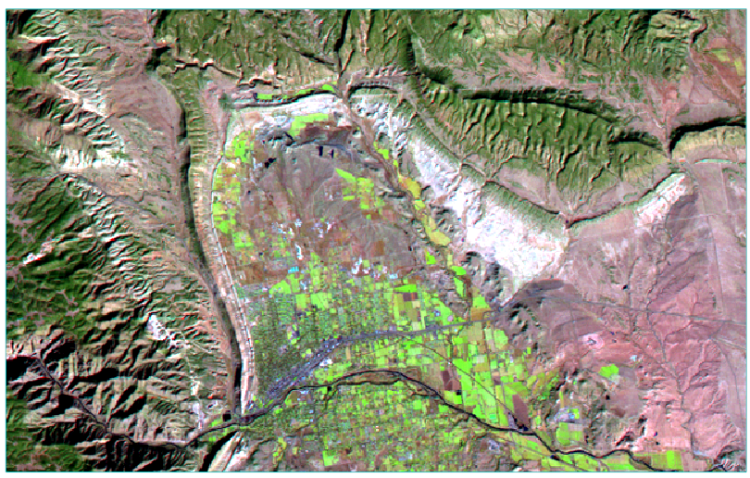
5、监督分类——练习10
如果在envi中打开影像时显示影像特别暗，不方便观察和使用，这里需要进行拉伸操作。一般使用的拉伸方式为线性拉伸2%。
—>

Slide 7
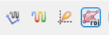
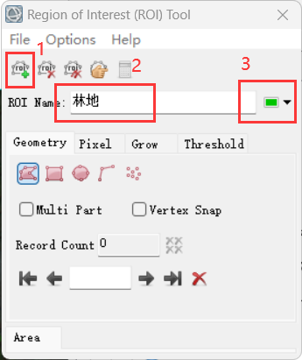
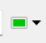
5、监督分类——练习10
（2）构建训练样本：
在图层管理器 Layer Manager 中，can_tmr.img 图层上右键，选择“New Region Of Interest” ，打开 Region of Interest (ROI) Tool 面板， 下面学习利用选择样本：
1) 在 Region of Interest (ROI) Tool 面板上，设置以下参数：  ROI Name： 林地  ROI Color：

Slide 8
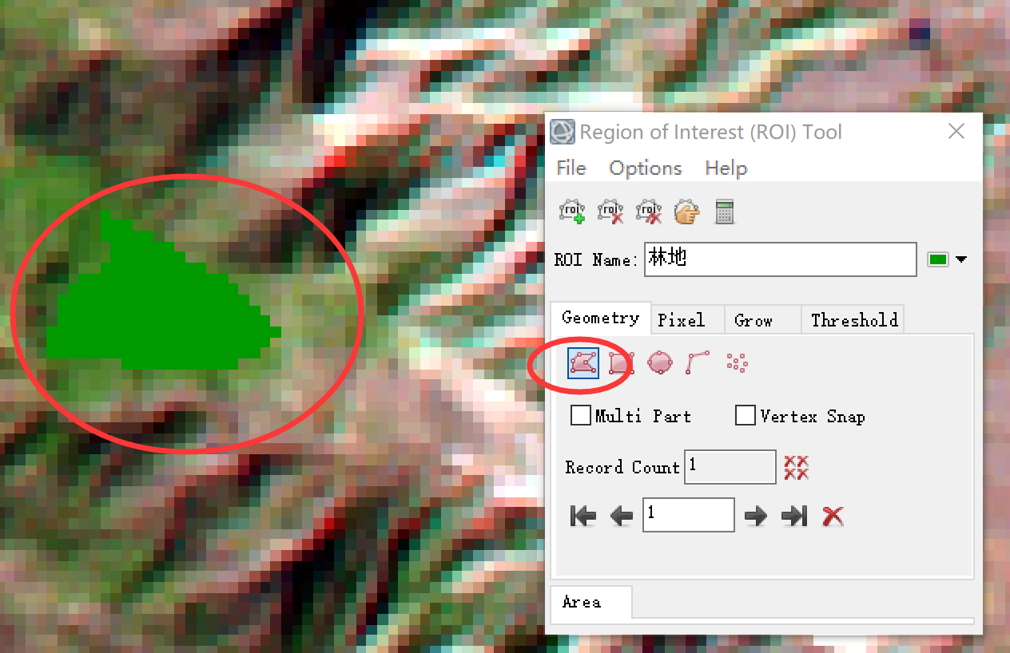
5、监督分类——练习10
（2）构建训练样本：
2) 默认 ROIs 绘制类型为多边形，在影像上辨别林地区域并单击鼠标左键开始绘制多边形样本，一个多边形绘制结束后， 双击鼠标左键或者点击鼠标右键，选择 Complete and Accept Polygon， 完成一个多边形样本的选择；

Slide 9
5、监督分类——练习10
（2）构建训练样本：
3) 同样方法，在图像别的区域绘制其他样本， 样本尽量均匀分布在整个图像上； 这样就为林地选好了训练样本。
注： 1、如果要对某个样本进行编辑，可将鼠标移到样本上点击右键，选择 Edit record 是修改样本， 点击 Delete record 是删除样本。
2、一个样本 ROI 里面可以包含 n 个多边形或者其他形状的记录（record）。
3、如果不小心关闭了 Region of Interest (ROI) Tool 面板， 可在图层管理器 Layer Manager上的某一类样本（感兴趣区） 双击鼠标。

Slide 10
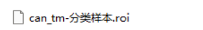
5、监督分类——练习10
（2）构建训练样本：
在图像上右键选择 New ROI， 或者在 Region of Interest (ROI) Tool 面板上， 选择工具。 重复“林地”样本选择的方法， 分别为草地/灌木、耕地、裸地、沙地、其他 5 类选择样本；
（也可以直接打开文件中已构建好的样本 ）
注： 1、“沙地”主要是图像中呈现亮白色的像元；
2、“耕地”的形状相对于“草地/灌木”来说更为规整；
3、“其他”主要是山体阴影部分和水体。

Slide 11
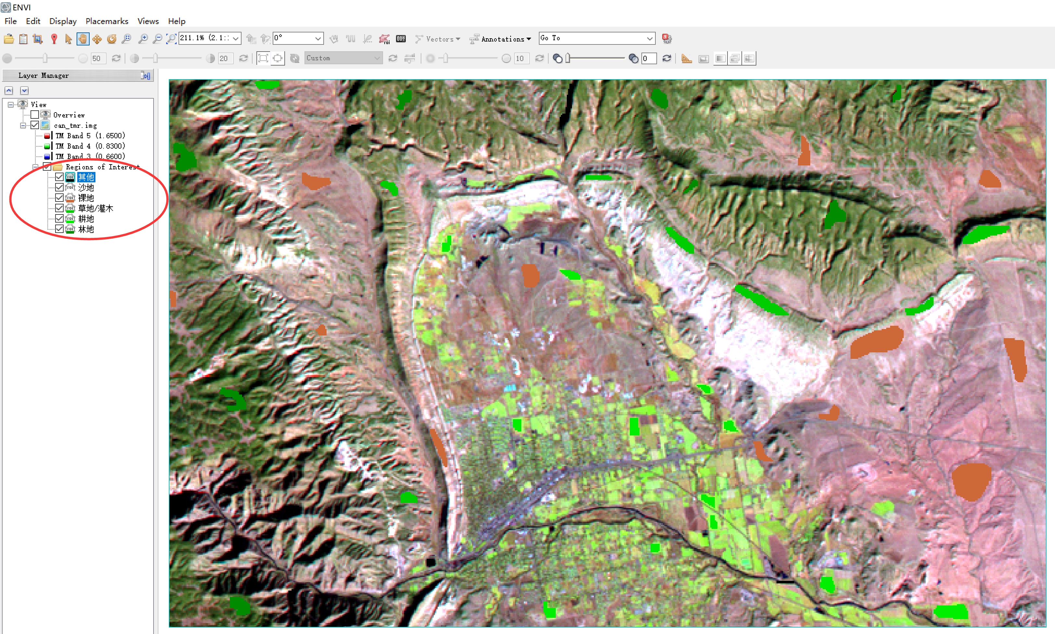
5、监督分类——练习10
（2）构建训练样本：
已构建的样本举例

Slide 12
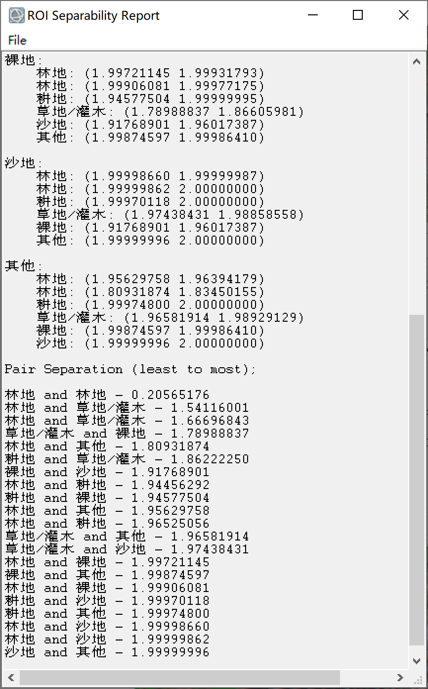
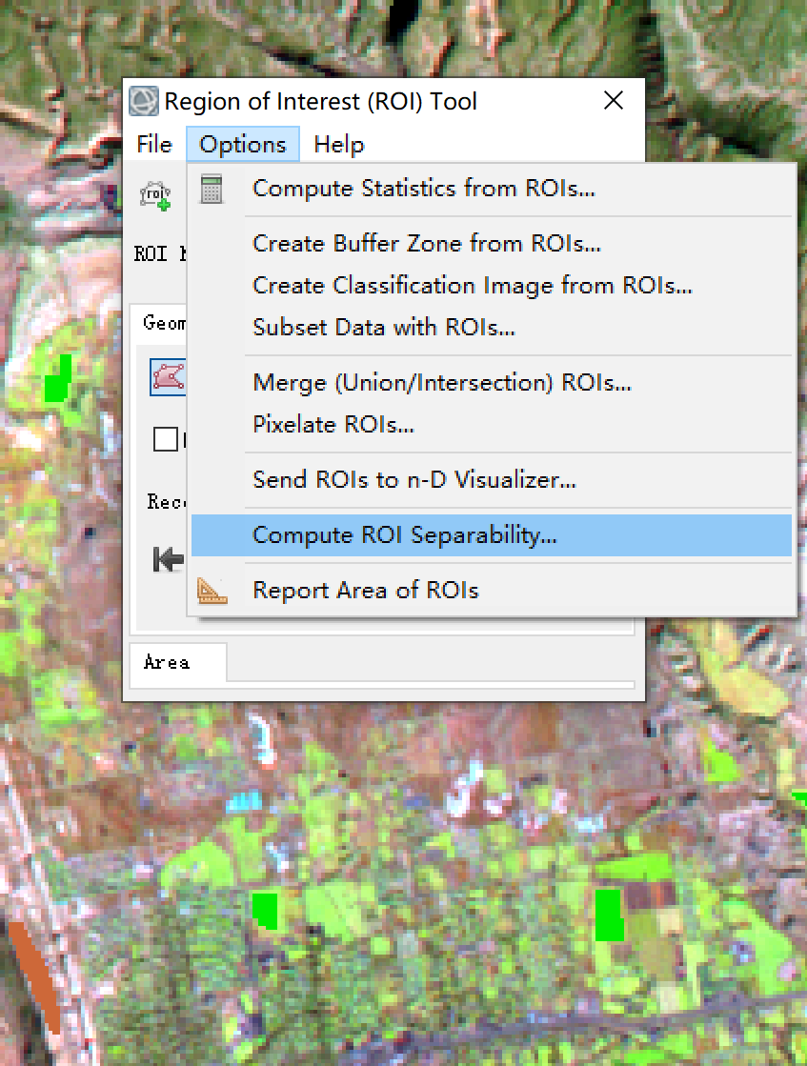
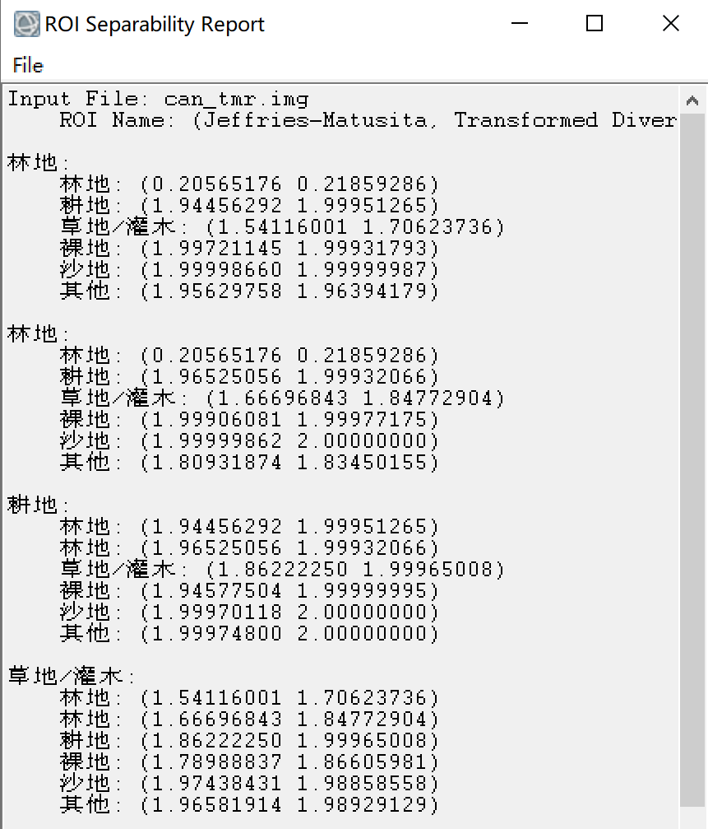
5、监督分类——练习10
（2）计算样本的可分离性：
在 Region of Interest (ROI) Tool 面板上，选择 Option>Compute ROI Separability，在 Choose ROIs 面板， 将几类样本都打勾，点击 OK；
各个样本类型之间的可分离性，用Jeffries-Matusita, Transformed Divergence 参数表示，这两个参数的值在 0~2.0 之间，大于 1.9 说明样本之间可分离性好，属于合格样本；小于 1.8，需要编辑样本或者重新选择样本；小于 1，考虑将两类样本合成一类样本 。

Slide 13
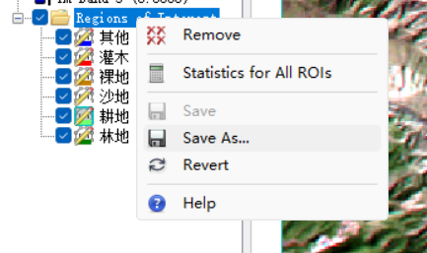
5、监督分类——练习10
（2）计算样本的可分离性：
注： 1、 在图层管理器 Layer Manager 中， 可以选择需要修改的训练样本。 2、 在 Region of Interest (ROI) Tool 面板上， 选择 Options > Merge (Union/Intersection) ROIs，在 Merge ROIs 面板中，选择需要合并的类别，勾选 Delete Input ROIs。
在图层管理器中，选择 Region of interest ，点击右键save as，保存为.xml 格式的样本文件。

Slide 14
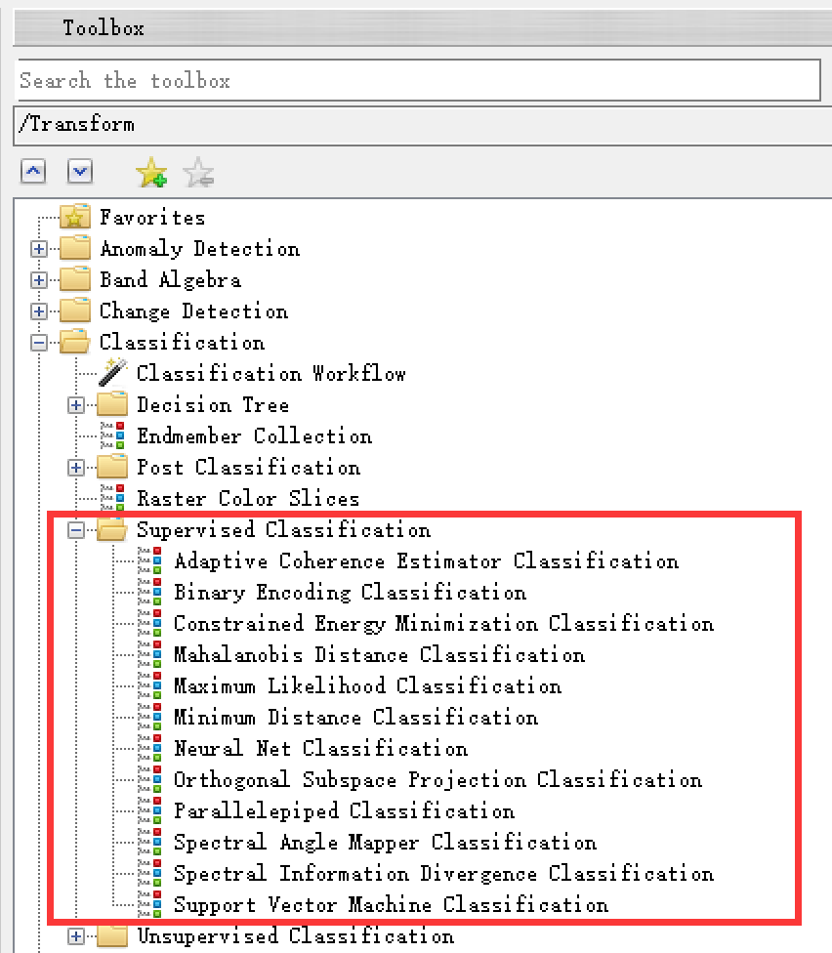
5、监督分类——练习10
（3）选择分类器（实验报告中对比三种分类器的结果）：

Slide 15
5、监督分类——练习10
（3）选择分类器（实验报告中对比三种分类器的结果）：
平行六面体（Parallelepiped） 根据训练样本的亮度值形成一个 n 维的平行六面体数据空间，其他像元的光谱值如果落在平行六面体任何一个训练样本所对应的区域，就被划分其对应的类别中。
最小距离（Minimum Distance） 利用训练样本数据计算出每一类的均值向量和标准差向量，然后以均值向量作为该类在特征空间中的中心位置，计算输入图像中每个像元到各类中心的距离，到哪一类中心的距离最小，该像元就归入到哪一类。
马氏距离（Mahalanobis Distance） 计算输入图像到各训练样本的协方差距离（一种有效的计算两个未知样本集的相似度的方法），最终技术协方差距离最小的，即为此类别。
最大似然（Maximum Likelihood） 假设每一个波段的每一类统计都呈正态分布，计算给定像元属于某一训练样本的似然度，像元最终被归并到似然度最大的一类当中。
神经网络（Neural Net） 指用计算机模拟人脑的结构，用许多小的处理单元模拟生物的神经元，用算法实现人脑的识别、记忆、思考过程。
支持向量机（Support Vector Machine） 支持向量机分类（Support Vector Machine 或 SVM）是一种建立在统计学习理论（Statistical Learning Theory 或 SLT）基础上的机器学习方法。 SVM 可以自动寻找那些对分类有较大区分能力的支持向量，由此构造出分类器，可以将类与类之间的间隔最大化，因而有较好的推广性和较高的分类准确率。
波谱角（Spectral Angle Mapper） 它是在 N 维空间将像元与参照波谱进行匹配，通过计算波谱间的相似度，之后对波谱之间相似度进行角度的对比，较小的角度表示更大的相似度。

Slide 16
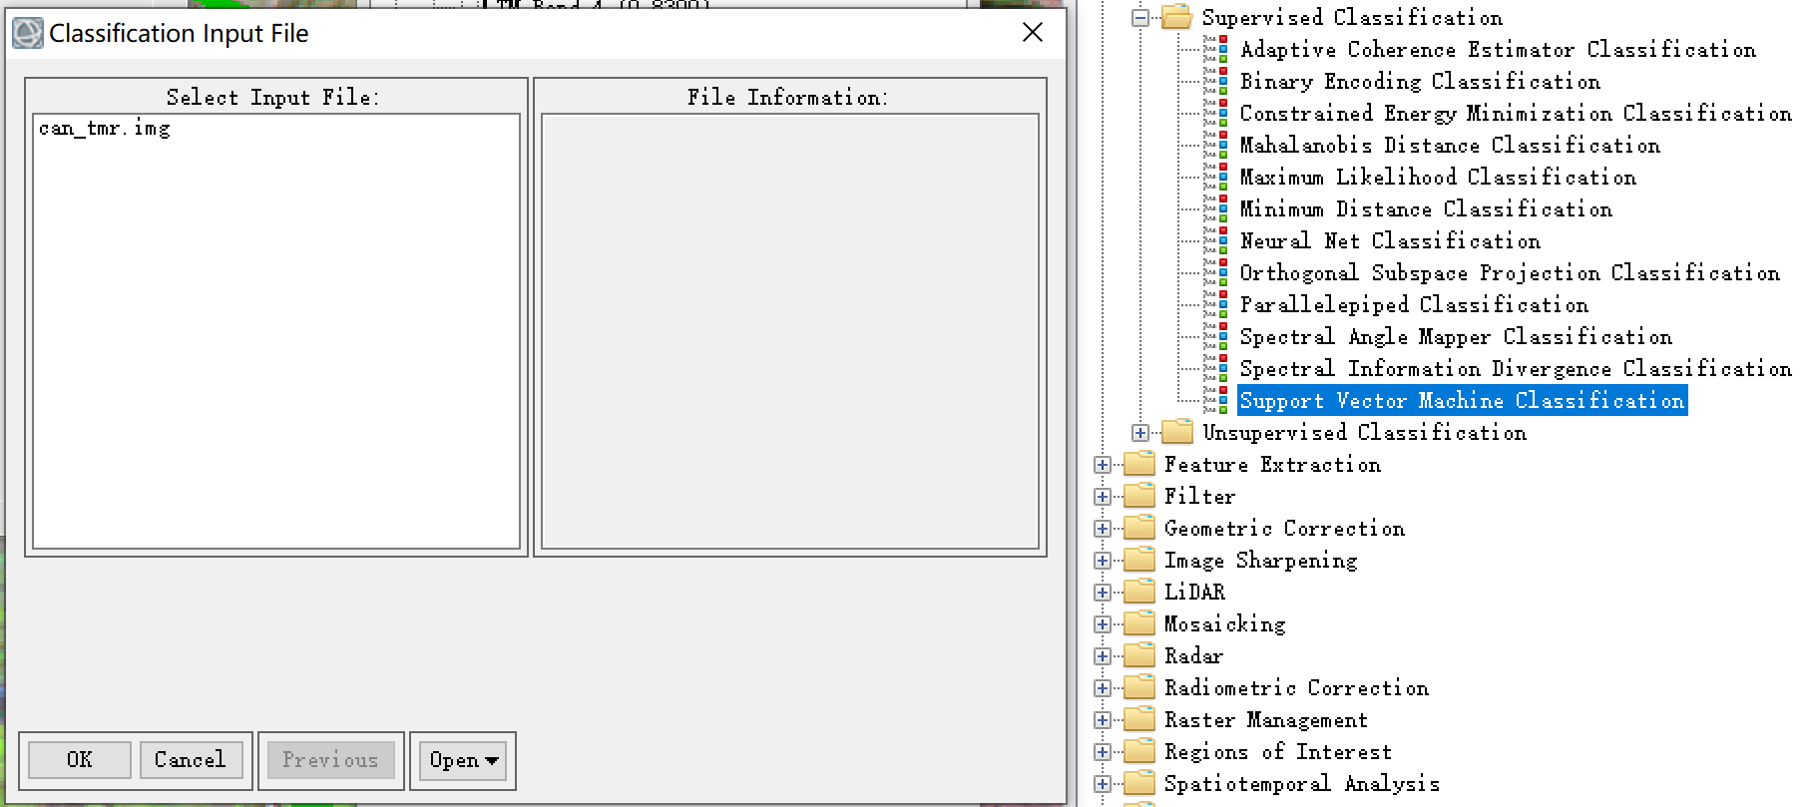
5、监督分类——练习10
（4）分类：
在 Toolbox/Classification/Supervised Classification 能找到相应的分类方法。 这里选择支持向量机分类方法。 在 toolbox 中选择/Classification/Supervised Classification/Support Vector Machine Classification， 选择待分类影像，点击 OK， 按照默认设置参数输出分类结果。

Slide 17
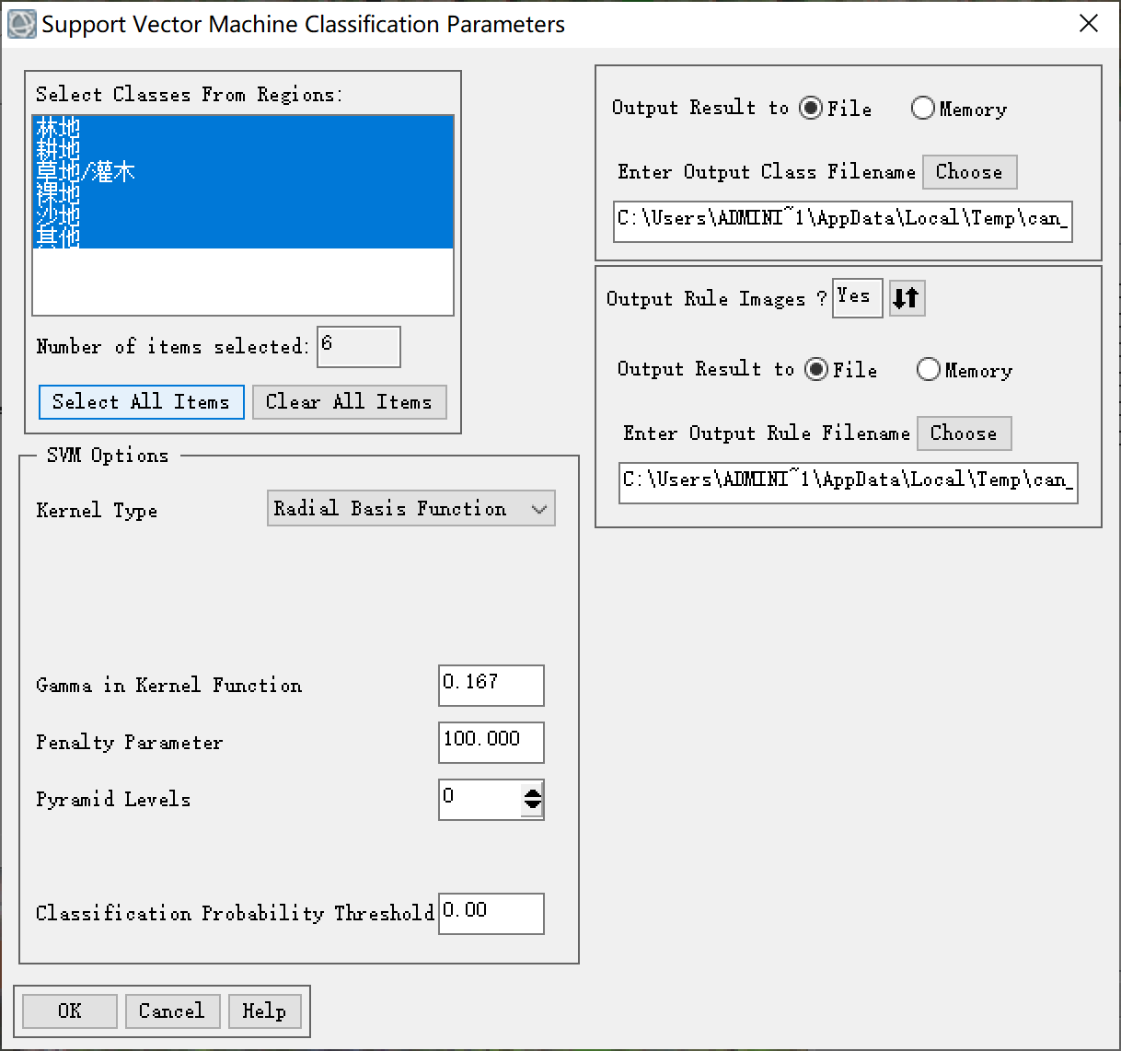
5、监督分类——练习10
（4）分类：

Slide 18
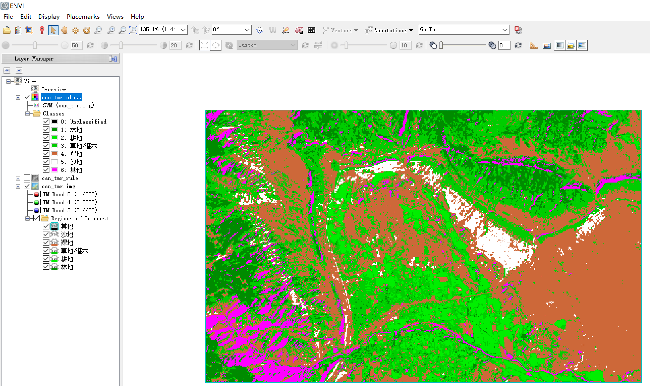
5、监督分类——练习10
（4）分类：

Slide 19
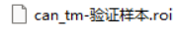
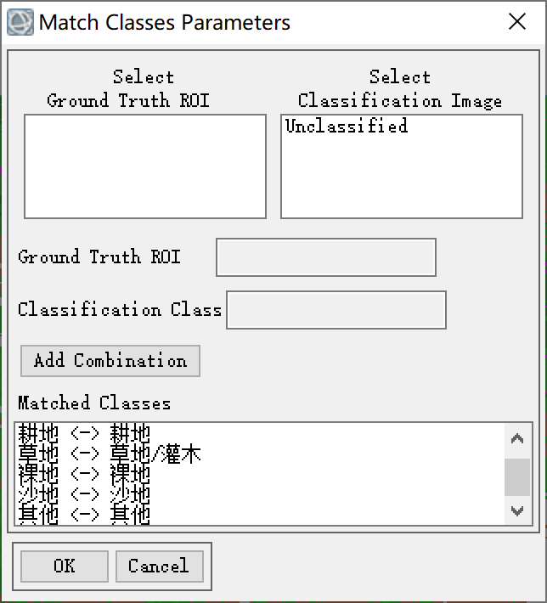
5、监督分类——练习10
（5）验证：
重复第（2）步操作，构建另一验证样本（注意：训练样本和验证样本不要重复）。
（也可以直接打开文件中已构建好的验证样本 ）
在 Toolbox 中， 选择/Classification/Post Classification/Confusion Matrix Using Ground Truth ROIs，选择分类结果（也即上两页中Support Vector Machine Classification Parameters对话框中输出的class文件），软件会根据分类代码自动匹配，如不正确可以手动更改。点击 OK 后选择报表的表示方法（像素和百分比），点击 OK，就可以得到精度报表。

Slide 20
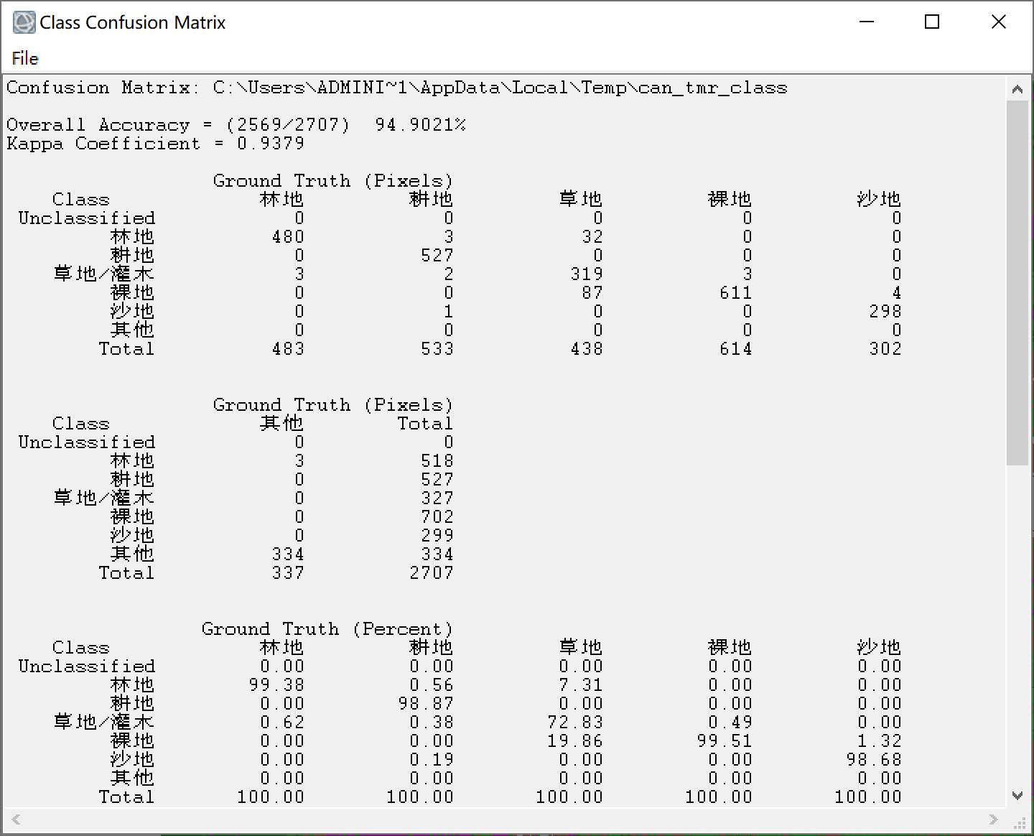
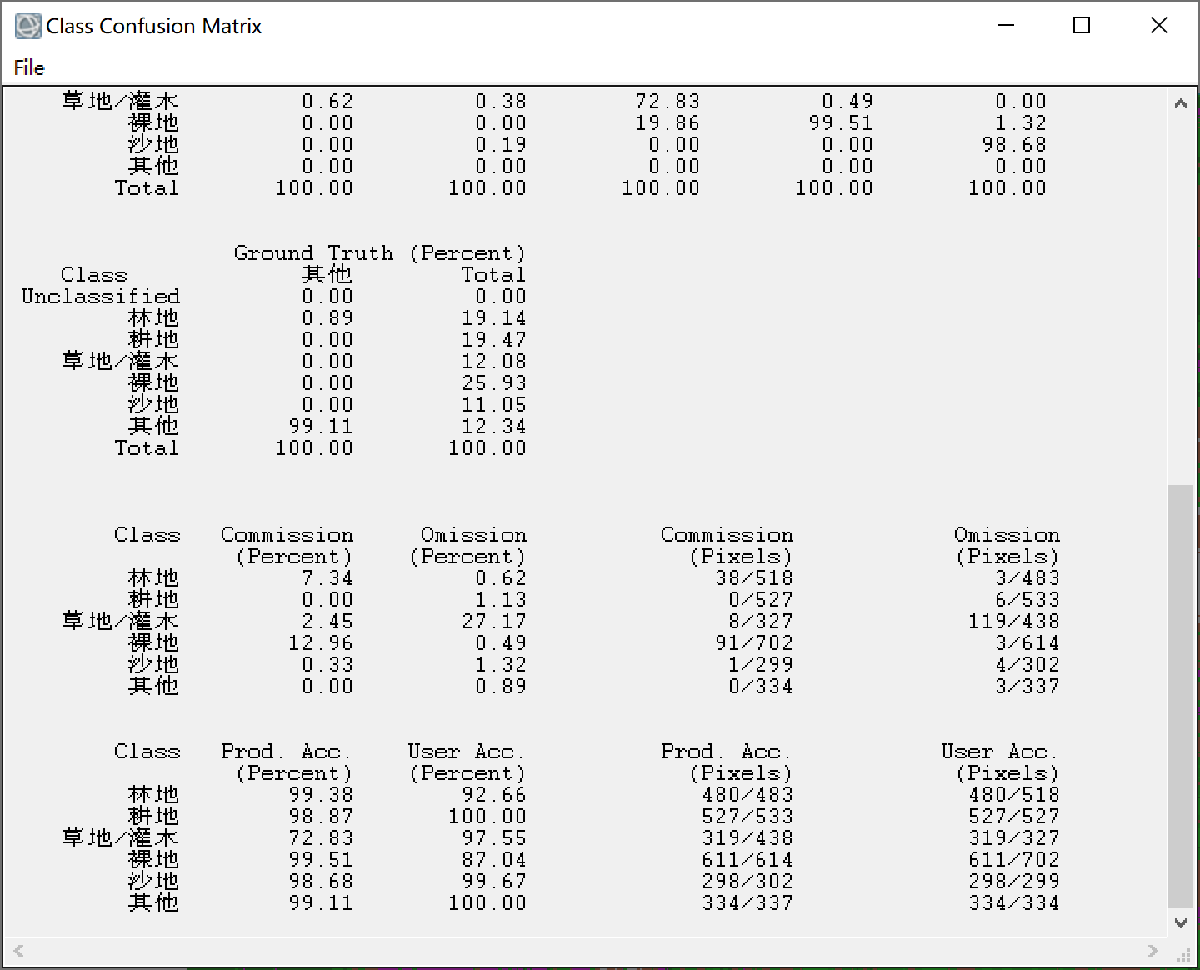
5、监督分类——练习10
（5）验证：
实验报告中对比三种分类器结果评价中的总体精度和Kappa系数

Slide 21


